Slide 1
«Публичные обсуждения УФНС России по Омской области по вопросам правоприменительной практики налоговых органов и соблюдения обязательных требований при проведении контрольно-надзорной деятельности на 2019 год»
УФНС России по Омской области
20.08.2019

Slide 2
«Общая характеристика налогового администрирования налогоплательщиков, осуществляющих деятельность в сфере ЖКХ (Управляющие компании)»
УФНС России по Омской области
Исполняющий обязанности начальника
отдела налогообложения юридических лиц
УФНС России по Омской области
Д.А. Сметанюк
20.08.2019

Slide 3
В Омской области лишь небольшая доля МКД обслуживается управляющими компаниями

Slide 4
МКД омского региона в разрезе способов управления
Больше всего МКД
обслуживают:
- ЗАО «УК «Левобережье»;
- ООО «Сибжилсервис»;
- ООО «Коммунсервис»;
- ООО «УК «Жилищник 3»;
- ООО «Жилищник-1»;
- ООО «Сибирский коммунальник»;
- ООО «УК «Сервис»;
- ООО «УК «Партнер-гарант»;
- ООО «УК «Жилищник 1»;
- ООО «УК «Лузинское жилищно-коммунальное хозяйство».
Управляющие компании 11 %

Slide 5
Омские управляющие компании избегают МКД с высокой степенью износа

Slide 6
Низкий прирост налоговых поступлений от управляющих компаний (млн рублей)
Налоговые поступления в Федеральный бюджет
Налоговые поступления в консолидированный бюджет Омской области
Поступления страховых взносов

Slide 7
Налогоплательщики с наибольшим ростом/снижением поступлений в бюджет по итогам 6 месяцев 2019 года
- 22,9 млн рублей или
54 %
Рост
ООО «Иртыш-4»
ООО «ЖКХ «Сервис» (1)
ООО «ЖКХ «Сервис» (2)
МУП «Лесногорское ЖКХ»
ООО ХК «Стройтепломонтаж-Омск»
ЗАО «УК «Левобережье»
ООО «Жилищный сервис»
ООО «УК Семеркасервис»
ООО «ЖКО «Полет-Омск»
ООО «УК «ПОЛЕТ»
+16,8 млн рублей
или
19 %
Снижение

Slide 8
Структура и динамика налоговых поступлений от управляющих компаний (млн рублей)

Slide 9
Упрощенная система налогообложения (УСН) наиболее востребована в управляющих компаниях
Общая система налогообложения
6 %

Slide 10
Количество работников управляющих компаний снижается, а их среднемесячная заработная плата растет
Росстат:
среднемесячная зарплата по виду деятельности
«Операции с недвижимым имуществом»
= 21 832 рубля,
рост 9,4 %
Среднемесячная заработная плата
+ 11,4 %
Количество работников

Slide 11
Значительный рост задолженности омских управляющих компаний на 01.07.2019
Значительный размер задолженности:
- ООО «ЖКХ «Сервис»;
- ООО «ПСФ «Строитель»;
- ООО «Жилищник -1»;
- ООО «ЖКХ «Сфера»;
- ООО «Жилкомстрой»;
- ООО «УК на Магистральной»;
- Лесногорское МУП ЖКХ Марьяновского МО.
01.07.2019

Slide 12
Спасибо за внимание

Slide 13
«Методика планирования выездной налоговой проверки»
УФНС России по Омской области
Начальник отдела анализа и
планирования налоговых проверок
УФНС России по Омской области
Е.В. Рогозная
20.08.2019

Slide 14
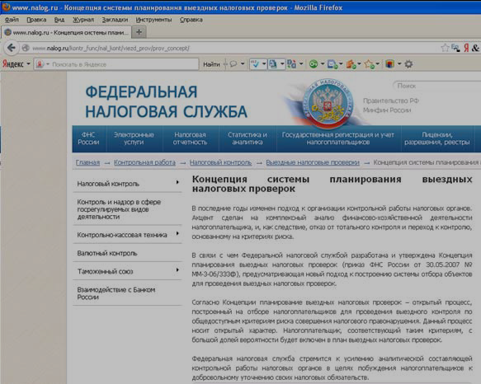
Концепция системы планирования выездных налоговых проверок
Применение риск-ориентированного подхода в контрольной работе официально определено в Концепции системы планирования выездных налоговых проверок
Концепция – это открытый документ, разработанный с целью создания единой, открытой и понятной для налогоплательщиков и налоговых органов системы планирования выездных налоговых проверок.
Основные принципы:
- Режим наибольшего благоприятствования для добросовестных налогоплательщиков.
- Своевременность реагирования на признаки возможного совершения налоговых правонарушений.
- Неотвратимость наказания налогоплательщиков в случае выявления нарушений законодательства о налогах и сборах.
- Обоснованность выбора объектов проверки.

Slide 15
Факты, свидетельствующие о злоупотреблении правами
взаимоотношения с подконтрольными контрагентами;
транзитные финансовые операции;
особые формы расчетов и сроки платежей (например, устанавливают в договоре длительную отсрочку платежа);
согласованность участников сделки;
создание схемы незаконной оптимизации, направленной на неправомерное применение специальных режимов налогообложения;
неправомерное применение налоговых льгот;
создание схемы, направленной на неправомерное применение норм международных соглашений во избежание двойного налогообложения;
нереальность финансово-хозяйственных операций.

Slide 16
Не вправе применять упрощенную систему налогообложения: (п. 3 Статья 346.12. НК РФ)
1) организации, имеющие филиалы;
2) банки;
3) страховщики;
4) негосударственные пенсионные фонды;
5) инвестиционные фонды;
6) профессиональные участники рынка ценных бумаг;
7) ломбарды;
8) организации и индивидуальные предприниматели, занимающиеся производством подакцизных товаров, а также добычей и реализацией полезных ископаемых, за исключением общераспространенных полезных ископаемых;
9) организации, осуществляющие деятельность по организации и проведению азартных игр;
10) нотариусы, занимающиеся частной практикой, адвокаты, учредившие адвокатские кабинеты, а также иные формы адвокатских образований;
11) организации, являющиеся участниками соглашений о разделе продукции;
13) организации и индивидуальные предприниматели, перешедшие на систему налогообложения для сельскохозяйственных товаропроизводителей (единый сельскохозяйственный налог);
14) организации, в которых доля участия других организаций составляет более 25 процентов;
15) организации и индивидуальные предприниматели, средняя численность работников которых за налоговый (отчетный) период превышает 100 человек;
16) организации, у которых остаточная стоимость основных средств превышает 150 млн. Рублей;
17) казенные и бюджетные учреждения;
18) иностранные организации;
19) организации и индивидуальные предприниматели, не уведомившие о переходе на упрощенную систему налогообложения;
20) микрофинансовые организации;
21) частные агентства занятости, осуществляющие деятельность по предоставлению труда работников (персонала).

Slide 17
Основные критерии незаконной оптимизации бизнеса:
единый центр управления, руководитель или учредитель – одно лицо;
идентичный вид экономической деятельности;
адрес места фактического осуществления деятельности совпадает;
превышение суммарной выручки взаимозависимых организаций над предельно допустимым показателем для применения УСН;
превышение среднесписочной численности группы взаимосвязанных организаций;
максимальная доля участия других организаций в уставном капитале более 25%;
бухгалтерская остаточная стоимость основных средств, превышает 150 млн рублей;
зарегистрированные филиалы;
совпадение IP- адресов.

Slide 18
Анализ финансово-хозяйственной деятельности Управляющих компаний в сфере ЖКХ
УК № п/п | Доход по УСН, тыс. руб. | Начислено налога, УСН, тыс. руб. | 2 -НДФЛ (сумма полученного дохода) , тыс. руб. | Сумма налога НДФЛ, тыс. руб. | Страховые взносы, тыс. руб. | ССЧ, чел. | Налоговая нагрузка,% | IP-адрес | Адрес регистрации
1 | 828 | 105 | 0 | 0 | 0 | 1 | 12,7 | 217.118.79.43 | Адрес регистрации: Омск, Безымянная,114
2 | 65 026 | 823 | 20 642 | 2 605 | 7 207 | 72 | 1,27 | 217.118.79.43 | Адрес регистрации: Омск, Безымянная,114
3 | 16 013 | 961 | 11 443 | 1 432 | 3 994 | 84 | 6,00 | 217.118.79.43 | Адрес регистрации: Омск, Безымянная,114
Итого: | 81 867 | 1 889 | 32 067 | 4 037 | 11 201 | 157 | 2,3 | 217.118.79.43 | Адрес регистрации: Омск, Безымянная,114
Руководитель и учредитель организаций: Иванов Иван Иванович

Slide 19
Для чего рассчитывается средняя налоговая нагрузка?
Налоговая нагрузка – важнейший индикатор дисциплины уплаты налогов
$$Налоговая нагрузка=\frac{\begin{aligned}сумма уплаченных налогов \\ (без агентских платежей)\end{aligned}}{доходы (без дивидендов)}$$
Сравнивая налоговую нагрузку и уровень заработной платы по своей компании со средним значением по отрасли можно оценить свои налоговые риски или вероятность проведения выездной проверки.
(В соответствии с Концепцией планирования выездных налоговых проверок, опубликованной на сайте ФНС России).
www.pb.nalog.ru/calculator.html

Slide 20
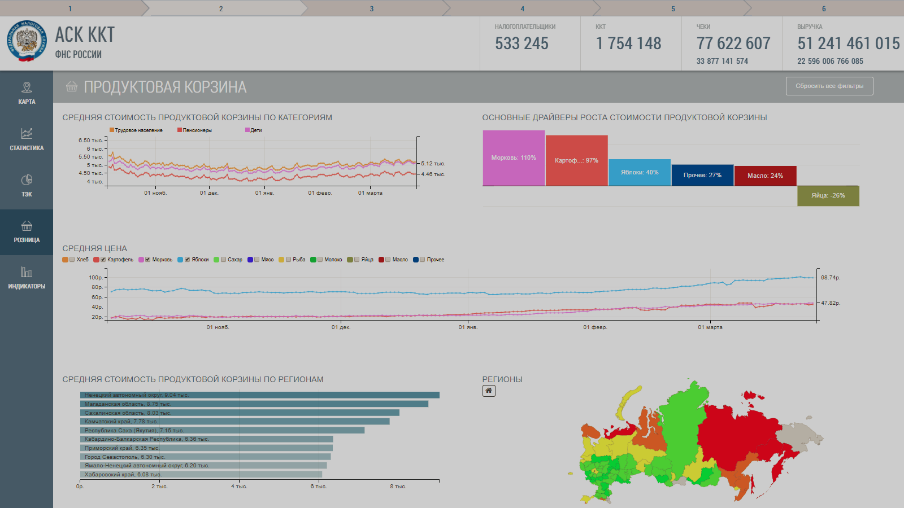
Анализ больших данных
Система позволяет:
Осуществлять мониторинг стоимости определенных категорий товаров первой необходимости и автоматически вести расчет продуктовой потребительской корзины по каждому субъекту РФ.
8

Slide 21
Применение контрольно-кассовой техники в сфере ЖКХ
в рамках Федерального закона № 54-ФЗ
Контрольно-кассовая техника применяется управляющими компаниями и ресурсоснабжающими организациями при приеме платы за жилое помещение и коммунальные услуги в течение пяти рабочих дней со дня поступления денежных средств на расчетный счет (за исключением расчетов наличными деньгами, а также расчетов с предъявлением электронного средства платежа при условии непосредственного взаимодействия клиента с пользователем);
Кассовый чек направляется только по письменному запросу клиента в течение пяти рабочих дней со дня получения такого запроса.
(пункт 5.10 статьи 1.2 Федерального закона № 54-ФЗ)
9

Slide 22
Статья 2 Федерального закона № 54-ФЗ
«Особенности применения контрольно-кассовой техники»
Пункт 13 статьи 2:
Контрольно-кассовая техника может не применяться при осуществлении расчетов:
товариществами собственников недвижимости (в том числе товариществами собственников жилья, садоводческими и огородническими некоммерческими товариществами), жилищными, жилищно-строительными кооперативами и иными специализированными потребительскими кооперативами за оказание услуг своим членам в рамках уставной деятельности указанных товариществ и кооперативов, а также при приеме платы за жилое помещение и коммунальные услуги;
(п. 13 введен Федеральным законом от 06.06.2019 № 129-ФЗ)
Положения настоящего пункта не распространяются на расчеты наличными деньгами, а также расчеты с предъявлением электронного средства платежа при условии непосредственного взаимодействия покупателя (клиента) с пользователем.
10

Slide 23
Количество контрольно-кассовой техники, состоящей на учете в налоговых органах Омской области
36 727
в том числе
16 139
кол-во ККТ, поставленной на учет кол-во НП, зарегистрировавших ККТ
11

Slide 24
Спасибо за внимание

